Slide 1
Lời giới thiệu
Bài lí thuyết
Bài thực hành
Phần mềm học tập
Tác giả
“Việc học như con thuyền đi trên dòng nước ngược, không tiến có nghĩa là lùi”.
Danh ngôn
Xin chào mừng các em đến với môn Tin học 8

Slide 2
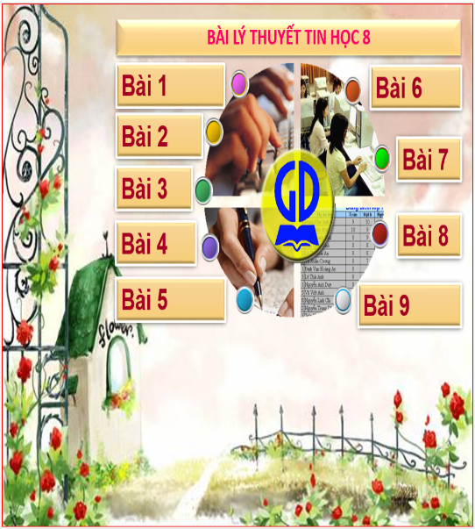
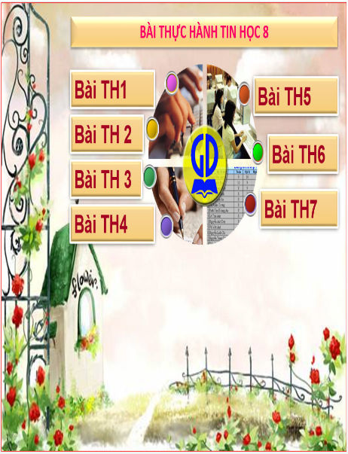
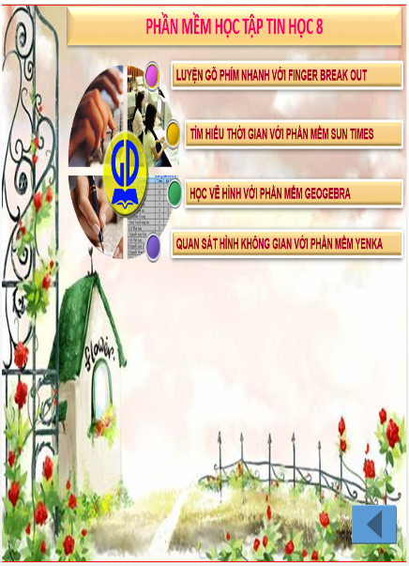
Trang chủ
Giới thiệu chung
Giáo án gồm các bài giảng phần bảng tính điện tử trong sách giáo khoa Tin học dành cho THCS, quyển 3. Giáo án gồm sách và đĩa CD. Nội dung trong đĩa CD gồm:
Các bài giảng điện tử gồm hai loại bài: Các bài lí thuyết và các bài thực hành.
Phần mềm trò chơi: Các phần mềm trò chơi cũng được đưa vào đĩa CD, giúp giáo viên thuận tiện trong việc triển khai cài đặt.

Slide 3
Trang chủ
BÀI LÝ THUYẾT TIN HỌC 8
Bài 1
Bài 6
Bài 2
Bài 7
Bài 3
Bài 4
Bài 8
Bài 5
Bài 9
Notes:
3

Slide 4
Trang chủ
BÀI THỰC HÀNH TIN HỌC 8
Bài TH1
Bài TH5
Bài TH 2
Bài TH6
Bài TH 3
Bài TH7
Bài TH4
Notes:
4

Slide 5
PHẦN MỀM HỌC TẬP TIN HỌC 8
Trang chủ
LUYỆN GÕ PHÍM NHANH VỚI FINGER BREAK OUT
TÌM HIỂU THỜI GIAN VỚI PHẦN MỀM SUN TIMES
HỌC VẼ HÌNH VỚI PHẦN MỀM GEOGEBRA
QUAN SÁT HÌNH KHÔNG GIAN VỚI PHẦN MỀM YENKA
Notes:
5

Slide 6
Trang chủ

